Slide 1
Vad utgör ett bevis? Utvecklingen av rigorositet
SF2719 Matematikens historia, Tilman Bauer

Slide 2
Ja, vad utgör egentligen ett bevis?
Två extrema synpunkter
Ett bevis är en följd av formellt-logiska deduktioner som börjar med antaganden eller axiom och slutar i det som ska visas.
Ett bevis är en text som är lämplig att övertyga alla sina läsare att påståendet är korrekt.
För de flesta matematikerna i dag skulle sanningen ligga någonstans emellan.
Notes:
Andra definitioner?
Vad tycker ni?
Fördelar/nackdelar: A kan verifieras lätt, även med datorstöd
A kan vara svårt att följa för en människa
A inte lämpligt för långa och komplicerade bevis
B kan vilseleda och “bevisa” ett falskt påstående. (Men jf fyrfärgsatsen, där datorstöd inte ledde till ett korrekt bevis)
Ett bevis enligt B garanterar inte ens att författaren förstod problemet.
…
T. ex. Ett bevis är en text som beskriver ett sätt att konstruera ett bevis enligt (A) så att läsaren skulle i princip kunna fylla i de detaljer som saknas.

Slide 3
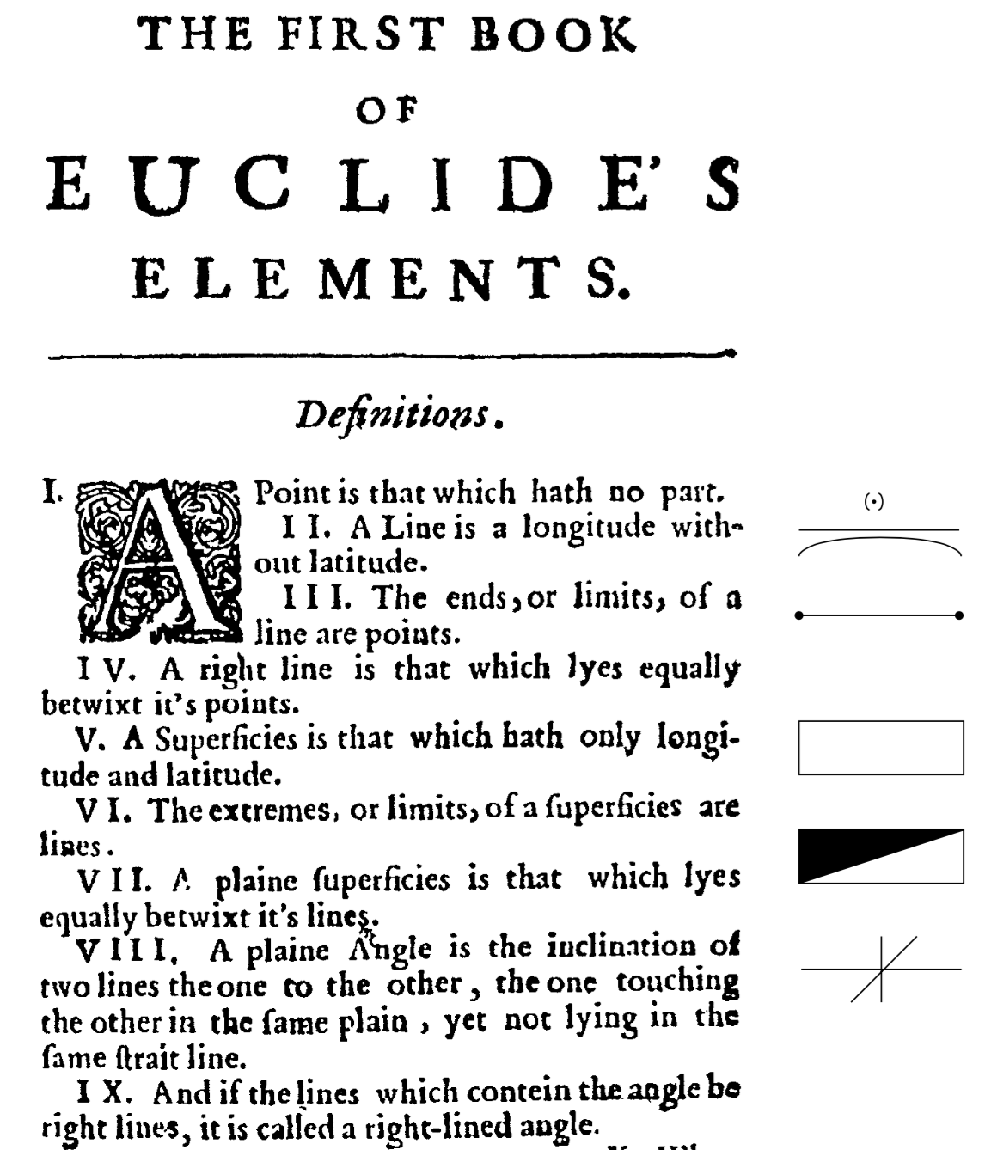
Den grekiska antiken
I antiken förstod man att en rigorös bevisföring kräver precisa definitioner av grundbegreppen.
I geometrin betraktades begrepp som punkt, linje, yta som självklara, även om Euklides försökte att reducera dem till enklare begrepp.
Notes:
Ingen original av Euklides överlever i dag. Vi vet inte om det fanns illustrationer och hur de såg ut. Det här är Barrow’s översättning från 1660.
“A point is that which hath no part” — kan också definiera en atom, ett primtal, eller annat som är odelbart.
“A line is a longitude without latitude” — är den rak? Är den ändlig (alltså en streck) eller oändlig?

Slide 4
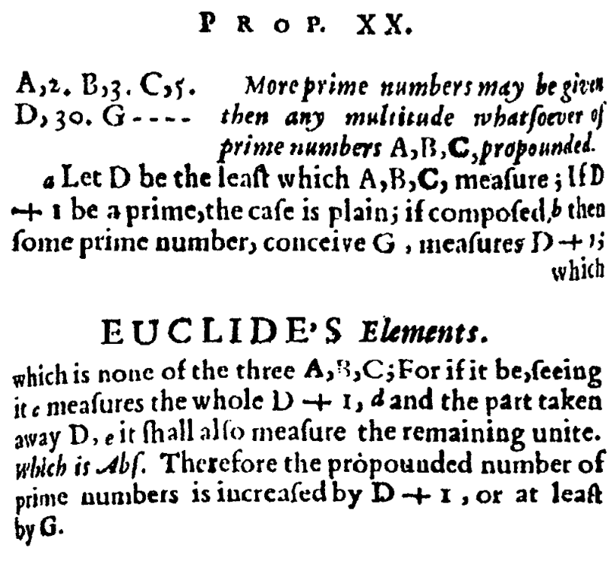
Ett berömt bevis
Prop. 20 i Euklides Element 9 är ett bevis att det finns oändligt många primtal.
Detta bevis är korrekt och fullständigt.
Formellt sett bevisar han dock bara att det fler än 3 primtal (2, 3 och 5).
Vi accepterar beviset ändå eftersom A,B,C kan ersättas genom ett godtyckligt antal
Euklides saknade mängdbegreppet. Krångligt med bokstäverna.
Notes:
Gå igenom beviset.
Traditionen började inte med Euklides utan går längre bak till filosoferna (Parmenides, Plato m.m.)

Slide 5
En annorlunda stil
When the cube with the things next after Together equal some number apart Find two others that by this differ And this you will then keep as a rule
That their product will always be equal To a third cubed of the number of things The difference then in general between The sides of the cubes subtracted well Will be your principal thing.
Quando chel cubo con le cose apresso Se aguaglia à qualche numero discreto Trovan dui altri differenti in esso Dapoi terrai questo per consueto
Ch’el lor’ produtto sempre fia equale Al terzo cubo delle cose neto El residuo poi suo generale Delli lor lati cubi ben sottratti Varra la tua cosa principale.
N. Tartaglia, De artis magnis, sive regulis algebrae, 1545

Slide 6
Tartaglias metod
Det rimmar!
Det är en beskrivning av hur man löser ekvationer på formen
Det finns ingen förklaring varför det fungerar. Han bara påstår.
Han försöker inte att övertyga någon. Däremot försöker han att vara kryptisk och poetisk.
Notes:
Inte alls i den grekiska traditionen. Går mer tillbaks till den arabiska algebraiska traditionen
Lösningsmetoder som hemlig kunskap, utmaningar, tävling

Slide 7
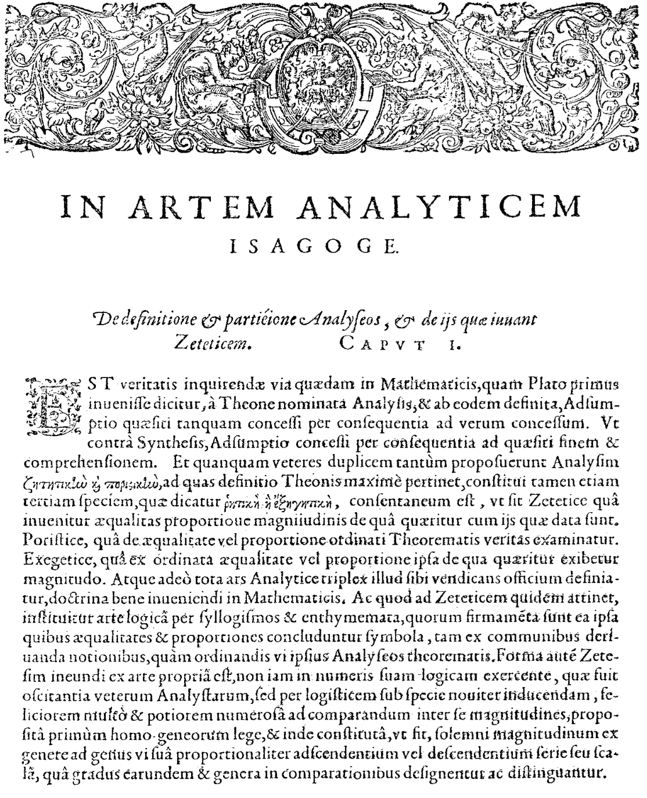
François Viète
There is a certain way of seeking the truth in mathematics, which Plato is said to have first discovered, called Analysis by Theon, and defined by him as: assuming what is sought as though given, from the consequences the truth is given. As opposed to Synthesis: assuming what is given, from the consequences one arrives at and understands what is sought.

Slide 8
“Analysis” betyder enligt Viète att man kombinerar okända och kända kvantiteter och argumenterar därifrån logiskt.
D.v.s. ekvationer med okända, om man vill använda sig av matematiskt språk.
Viète introducerade för första gången fullständiga ekvationer med bokstäver.

Slide 9
“And although the ancients proposed only two kinds of analysis, zetetics and poristics, to which the definition of Theon wholly applies, I have nevertheless also added a third kind, which is called rhetics or exegetics, agreeing that it is zetetic by which are found equalities in the ratios of magnitudes, between that which is sought and those that are given. Poristic is that by which the truth of a stated theorem is examined from the equality or ratio. Exegetic is that by which the magnitude one seeks is discovered from that stated equality or ratio. And therefore the whole analytic art taking these three tasks to itself, may be defined as the doctrine of proper discovery in mathematics. “

Slide 10
Viète tyckte verkligen mycket om grekiska ord, även om han var tvungen att hitta på dem.
“zetetik” – att hitta rätt ekvation för att beskriva ett problem
“poristik” – reglerna för att hantera ekvationen.
“rhetik” eller “exegetik” – att lösa ekvationen enligt poristiken
Här ser man tydligt renaissancen av den grekiska skolan.

Slide 11
Fermat
Vi såg att Fermat tyckte inte om att skriva ned bevis.
I hans brev illustrerar han sina påståenden med exempel.
Men vi såg att han betraktade sina algebraiska resultat ibland som utmaningar till andra, och dessa andra kunde ju testa hans påståenden med andra tal.
Han var lite mer rigorös i andra områden.

Slide 12
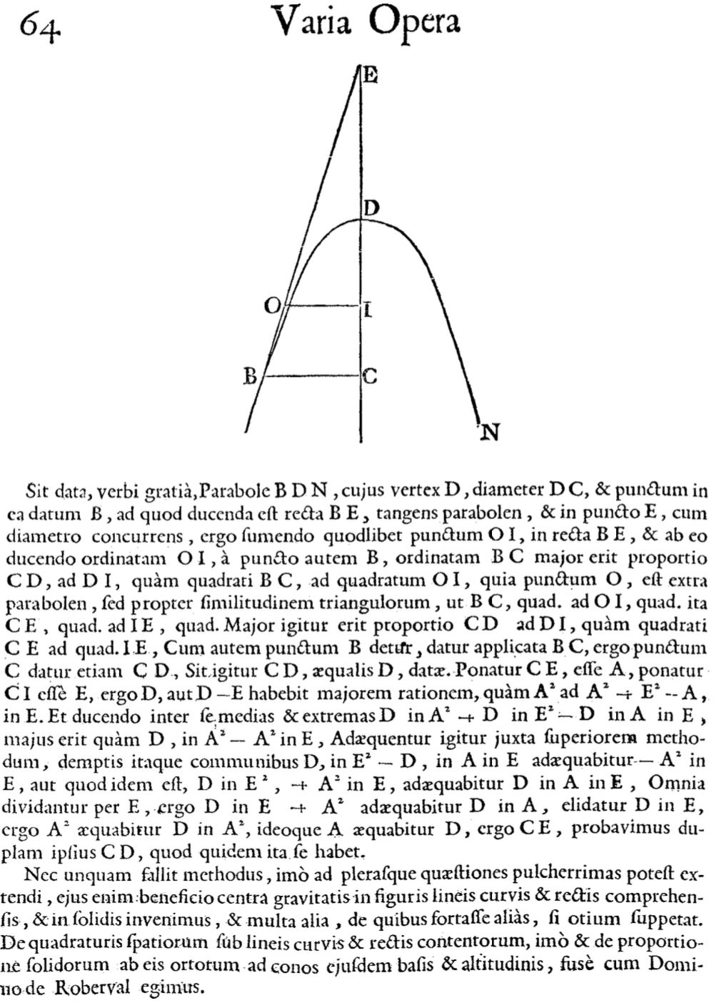
Tangentmetoden
(Fermat, varia opera, 1679)
Original överlevde inte, troligen kring 1635
Cirkulerade i brevform i hela kontinentaleuropa
på latinska, mycket mer i den antika traditionen

Slide 13
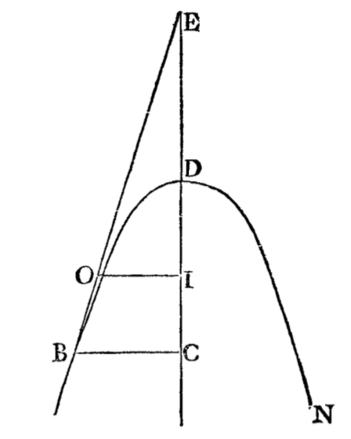
Fermats tangentmetod
Given en parabel BDN med spets D, diameter DC och en punkt B på den, vi söker en rak linje BE som nuddar parabeln och där E ligger på diametern.
Välj en punkt O på BE och låt I vara projektionen av O på DC. Sedan är
eftersom O ligger utanför parabeln och på grund av trianglarnas similaritet.
Om d = |CD|, a = |CE|, e = |CI|, så får vi att

Slide 14
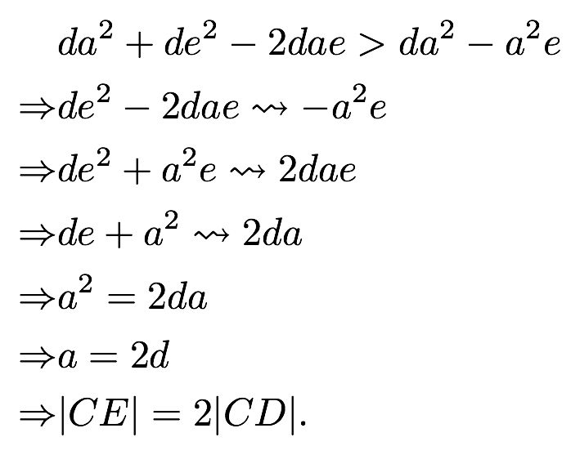
Alltså
“adaequare” (gå emot)
e får inte vara 0
sätt e=0
Metoden är inte fel. Han saknar begrepp att hantera konvergens ordentligt. Det insåg andra och accepterade “beviset”.
Notes:
Här står Fermat i den grekiska traditionen och argumentera “grekiskt”. När han kör fast (p.g.a. saknande grunder i analys) använder han sig av luddiga ord. Andra har förts sådana argument också.
Det kan gå fel: vi kan anta att hans argument för stora satsen, om han hade ett, var likartat.

Slide 15
Odelbara, fluxioner, differentialer
Problemet med att hantera “oändligt små” kvantiteter var varken nytt eller avslutat vid Fermats tid.
“indivisibili” (Cavalieri 1635, Wallis 1656) — ytor betraktades som oändlig summa av linjer, volymer som oändlig summa av plan.
“fluents”, “fluxions” (Newton, publ. 1671) – fluents, “flytande kvantiteter” motsvarar våra (kontinuerliga) funktioner, “fluxions” deras derivata
“differentialer” (Leibniz, publ 1684) – dx som en liten differens
Notes:
indivisibili - leder till dx, dA etc och integration
fluxions - Newton använder sig av oändligt små värden (epsilon) men fick kritik för det. I 1700-talet ersatte han detta koncept genom “konvergenta följder” och hoppade att det skulle rädda hans fluxioner.

Slide 16
Kritik
Det fanns många som kritiserade dessa “oändligt små kvantiteter” och satte dem i en teologisk kontext.
Berkeley, biskop i Irland, skrev en särskild fördömande artikel (“The analyst, or, a discourse addressed to an infidel mathematician”, 1734)
Notes:
Läs Berkeley. Math Emerging pp. 272—274

Slide 17
Sammanfattning om analysens begynnelse
Olika sätt att hantera “infinitesimaler”, men ingen rigorös definition
Problemet var känt men många betraktade det inte som svårt eftersom man kunde “bevisa” så mycket.
Funktionsbegreppet var inte utvecklat. Som följd fanns det ingen diskussion av kontinuerligt vs. differentierbart osv.
Euler (1755) och Lagrange (1813) fortsatte att försöka att ge mening till begreppet “infinitesimalt stort/litet”
Cauchy (1821) var den första som försökte förklara infinitesimaler genom följder och uppfann ε-δ-notationen.
Notes:
Euler sa att infinitesimalt litet betyder lika med 0 — men han tillåt “olika” nollor.
Lagrange försökte att undvika infinitesimaler genom att basera analys helt på Taylorutvecklingar.

Slide 18
Det tog nästan 200 år att realisera att “infinitesimaler” är svåra att definiera rigoröst.
Cauchy undvek detta problem men ignorerade andra: de reella talens fullständighet tog han som självklart och antog att alla kontinuerliga funktioner är uniform kontinuerliga.
Bolzano (1817) var medveten om problemet med Cauchyföljder och försökte att bevisa deras konvergens.
Dedekind och Cantor (båda i 1872) var de första som förstått att de reella talens fullständighet är ett axiom därifrån Cauchyföljdernas konvergens följer.
Båda Cauchy och Dedekind kände tryck för rigorositet utifrån sina föreläsningar. De måste ha haft kritiska studenter!
Notes:
Bolzano — men det var såklart omöjligt!
Dedekind – genom Dedekindsnitt och Cantor genom att definiera de reella talen genom Cauchyföljder.

Slide 19
Bevis eller inte?
Om vi utgår från den formell-logiska definitionen av “bevis”, så fanns det inga bevis inom analys i 250 år.
Men tydligen fanns det gott om korrekta och nya idéer, vilket vi måste värdera!
Idealen var alltid att nå en Euklidisk nivå av stringens och rigorositet, men problemet låg framför allt i axiomen!

Slide 20
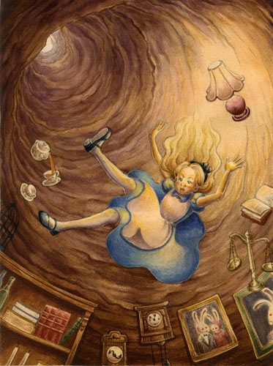
Down the rabbit-hole
Vid slutet av 1800-talet blev många oroliga om matematikens grunder — tänk att även reella tal blev ett minfält!
Reella tal krävde rationella tal, vilka krävde naturliga tal, vilka inte var väldefinierade.
Naturliga tal axiomatiserades av Dedekind och Peano, men en konstruktion krävde en rigorös teori av mängder, vilken inte fanns.
Russells paradox och andra förvirrade och oroade om mängdteorin.
Mayumi Tokuda
Notes:
Russells paradox: mängden av alla mängder som inte innehåller sig själva.

Slide 21
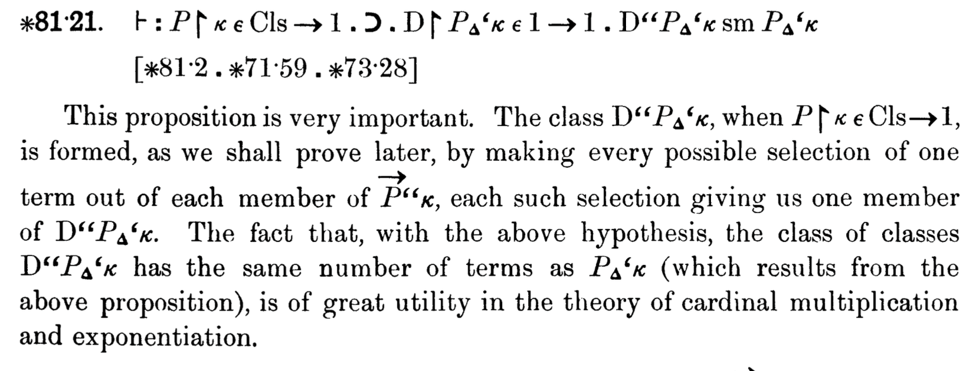
Matematikens “Grundlagenkrise”
Gottlob Frege (1893) och senare Bertrand Russell och A. N. Whitehead (1910–1913) försökte att bygga upp ett axiomsystem utgående från bara logik. Denna approach kallades för “logicisme”
Principia Mathematica, vol 1, p. 521
Notes:
I dag kan vi knappast förstå vad det handlar om. På sida 521 har man alltså inte än hunnit att multiplicera naturliga tal.
Logikerna var nöjda men inte matematikerna som ville bevisa något mer komplicerat än så.

Slide 22
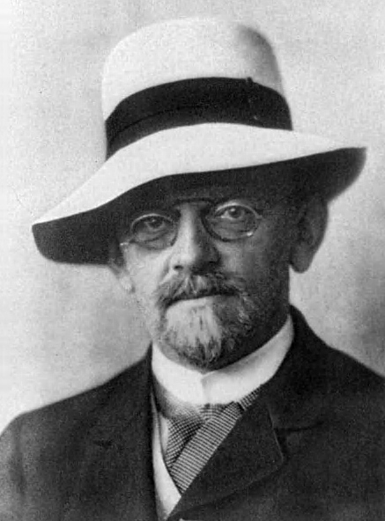
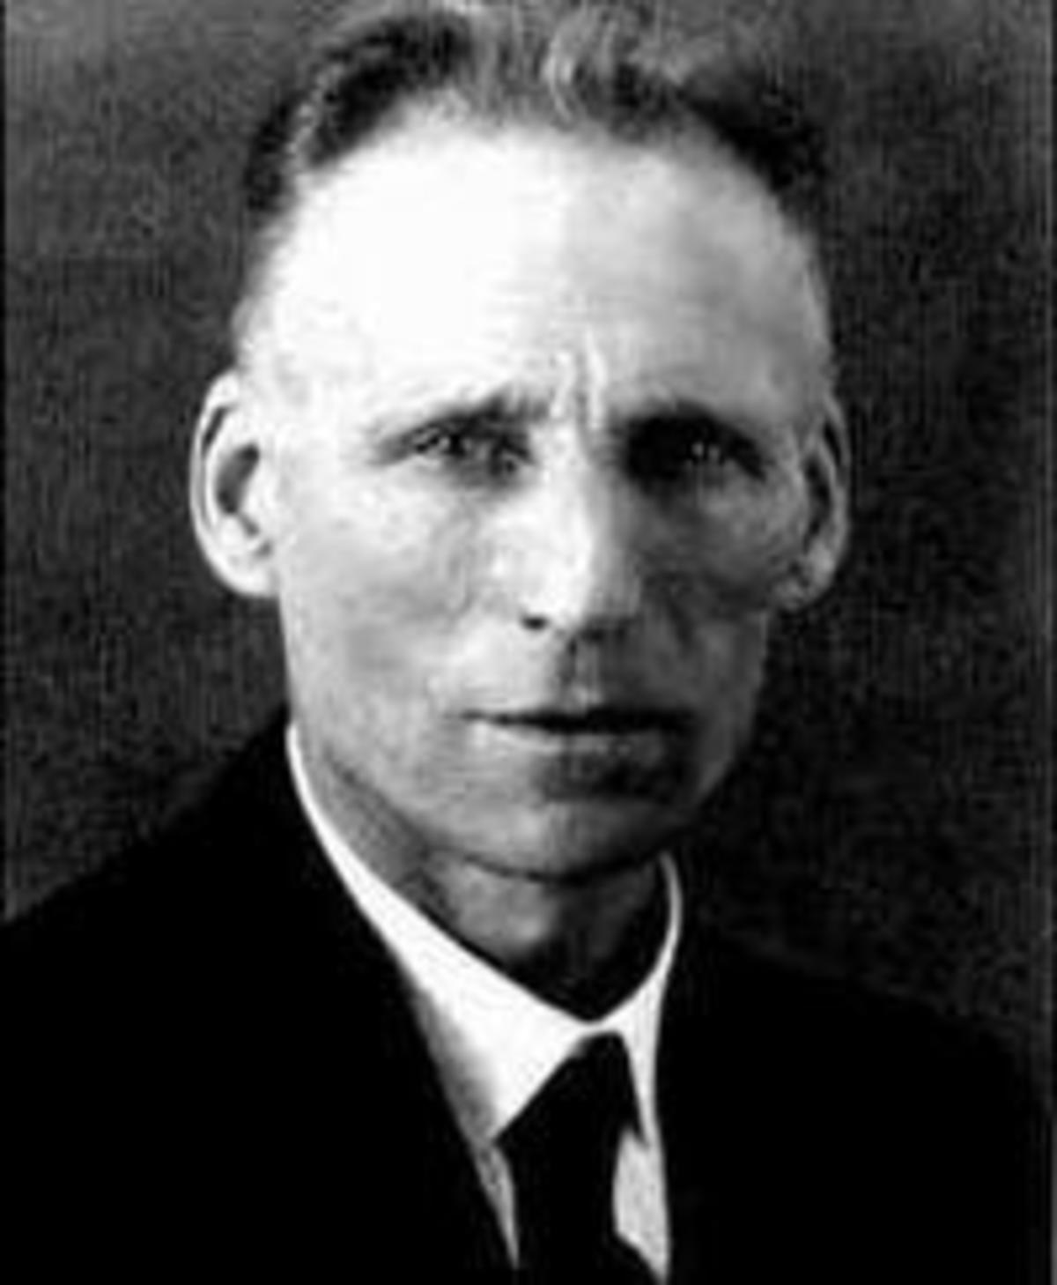
Formalism och intuitionism
David Hilbert, 1862–1943
Bertus Brouwer, 1881–1966

Slide 23
Formalism
hade en likadan strävan som logicism men försökte inte att reducera allt till logiken
ingen focus på om matematiska objekt “existerar” eller inte – i stället focus på symbolmanipulationer
alla symbolmanipulationer som följer vissa regler, som man själv får bestämma, är tillåtna så länge de inte leder till motsägelse
andra viktiga föreståndare: Zermelo, Fraenkel, Bernais
Notes:
Turings ofullständighetssats var ett visst problem men man kunde lösa det.

Slide 24
Intuitionism
matematiska objekt är mer än tecken, existerar inte utanför människans sinne (“intuition”)
kritiserar formalism som “tom”
oändlighet betraktas som problematiskt
gick så långt att ta avstånd från principet Tertiam non datur
d.v.s. inga motsägelsebevis
andra viktiga föreståndare: H. Weyl (Hilberts student)

Slide 25
Kontroversen
Läs antingen Weyls text eller Hilberts svar.
Vad är de konkreta frågorna texterna handlar om?
Vilken synpunkter övertygar dig mer?
Vilken ansats överlevde?

Slide 26
Sammanfattning
Matematik är oändligt åt båda håll — mot det mest komplicerade och mot det mest grundläggande.
I dag kräver de flesta matematikerna en högre rigorositet än under 1500–1900.
Vi avslutar detta ämne med ett citat:

Slide 27
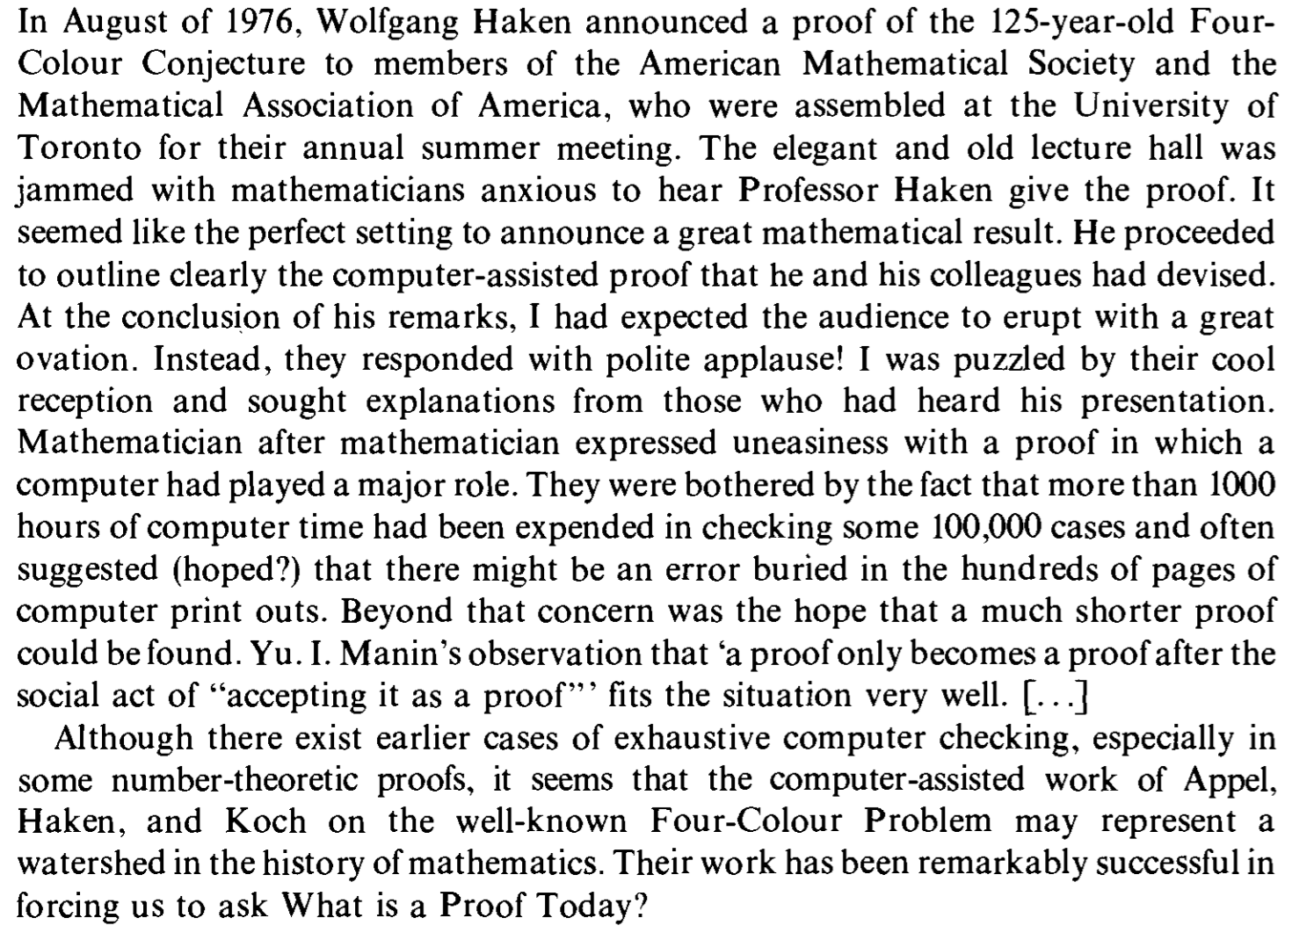
D. J. Albers, in The Two-Year College Mathematics Journal, 1981 (taken from Fauvel-Gray)

